Slide 1
Project DOORGAANDE LIJN
1 maart 2024

Slide 2
Welkom!

Slide 3
Agenda van de dag
Welkom!
Projectopzet
&
EDUCARE
Praktijkmodel
Toekomst
Uitwisseling

Slide 4
EduCare & projecten
Duurzame Jobs KO&OND
Project CombiJobs
Doorgaande Lijn
Nieuwe functie kinderbegeleider in kleuteronderwijs en
opvang ontwikkelen
+ kader voor de samenwerking kinderbegeleider –
kleuterleerkracht
DUJO
project
Realiseer een praktijkmodel dat de opdeling tussen kinderopvang, onderwijs en buitenschoolse opvang overstijgt
Combinatie van contracten onderwijs & kinderopvang mogelijk maken
> Meer over Educare in een filmpje
Context

Slide 5
Duurzame Jobs KO&OND
Nieuwe functie kinderbegeleider in kleuteronderwijs en
opvang ontwikkelen
+ kader voor de samenwerking kinderbegeleider –
kleuterleerkracht
+ Duo Doe box + beleidsaanbevelingen
Context & Educare

Slide 6
Doorgaande ontwikkelingslijn van 0 tot 6 jaar
een praktijk waar zorgen, spelen en leren gelijkwaardig verbonden zijn
een organisatie waarbij kinderopvang en onderwijs naadloos in elkaar overgaan

Slide 7
12 pioniers binnen Vlaanderen
Stad Gent als pioniers op de sites
De Rakkertjes / Victor Carpentier
De Dulle Grietjes / François Laurent

Slide 8
Planning
JAN ‘22
SEPT ‘22
SEPT ‘23
SEPT ‘24
OPSTART
VERKENNINGSFASE
UITVOERINGSFASE
CONCLUSIES & VERDUURZAMING
Beginsituatie Opstart en toelichting Opstart projectstructuur
Kennismaking werkingen Opstart werkgroepen Terugkoppeling & input teams
Uitwerken praktijkmodel
Implementatie praktijkmodel
Bijsturing waar nodig

Slide 9
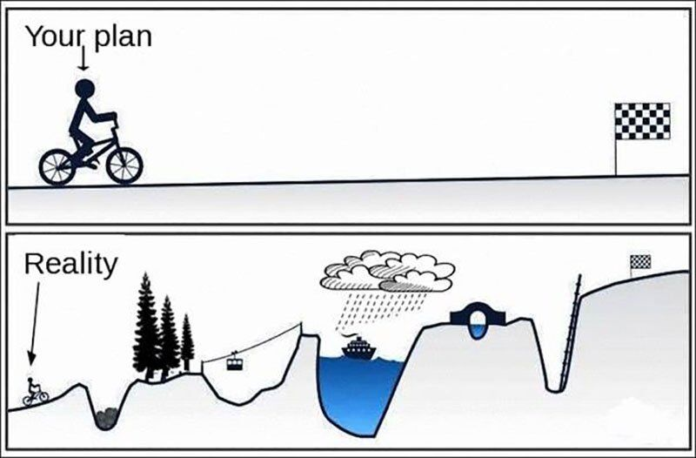

Slide 11
Praktijkmodel
1 kindcentrum met gemeenschappelijke
Visie
Ruimtes
Onthaal
3 leeftijdsgroepen:
0 – 3 jaar
2 – 4 jaar
3 – 6 jaar

Slide 12
Vertrekken vanuit de noden van het kind
Expertise-uitwisseling door samenwerking opvang – onderwijs
Doorstroom 0-3 → 2-4
Mengactiviteiten (0-3 en 2-4)
Overlap uurroosters tijdens overgangsmomenten (3-6)
Ontbijt

Slide 13
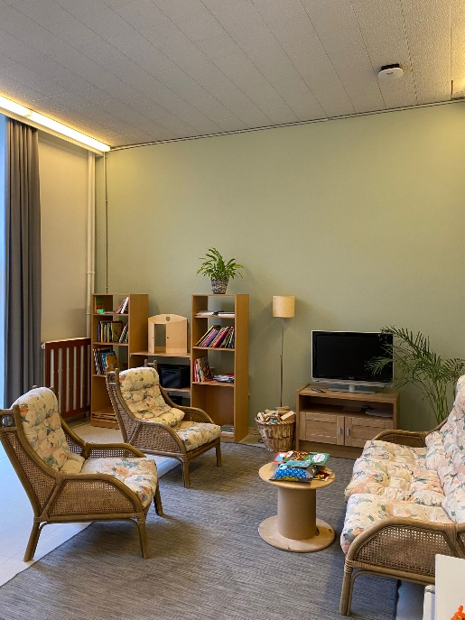
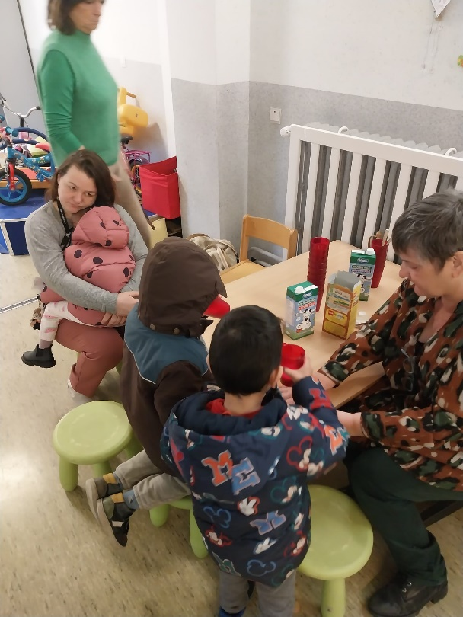
Zorg dragen voor onze ouders
Open onthaal
Inschrijvingsbeleid
Plaats en tijd voor ouders

Slide 14
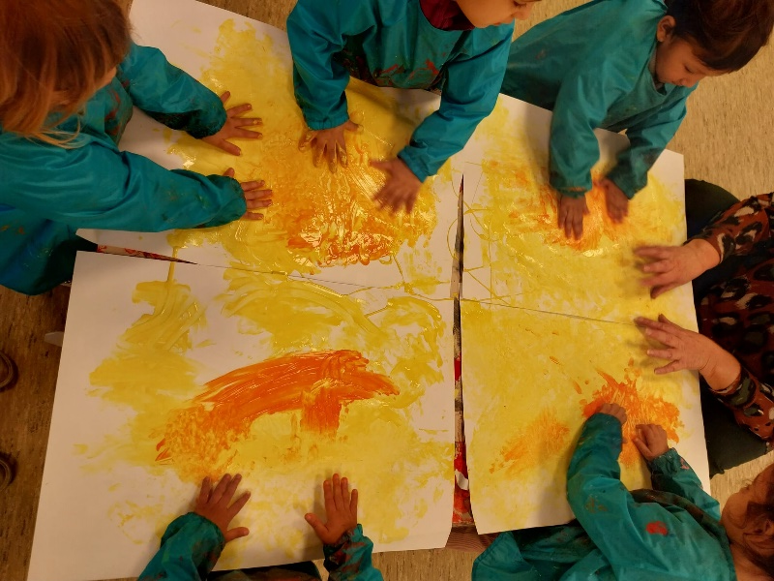
Zorg - Spelen – Leren
SAMEN
Vanuit een gezellig nest
Oog voor continuïteit en
geborgenheid = warme transities
Iedereen is welkom
Vanuit nieuwsgierigheid
Door te durven experimenteren en uitdagingen aan te gaan
Op weg naar autonomie

Slide 15
Inrichting
- Vanuit de noden van de kinderen
- Met zorg voor ouders
- Plaatsen om te zorgen
- Zelfstandige speelleerkansen en begeleide speelleerkansen

Slide 16
Samenwerken
3 leidinggevenden
Zorgcoördinator en brugfiguur
Informatiedoorstroom
Openheid vertrouwen, vertrouwen, visie

Slide 17
Toekomst
- Gedeeld/verdeel takenpakket binnen 1 team = evenwaardige samenwerking
Dagindeling ?
Rollenverdeling
Overlegmomenten
Observeren, registreren
- Overgang tussen groepen op maat van het kind
- Samenwerken met de buurt en partners

Slide 18
Wat denk jij?

Slide 19
BEDANKT!

